Slide 1

Projekt – Frogger Reincarnation
Autor | Kevin Sapper
Matrikel-Nr. | 470407
Studiengang | Angewandte Informatik (B.Sc.)
Modul | Objektorientierte Softwareentwicklung (1110)
Datum | 12.02.12

Slide 2
Inhalt
Layout
Spielobjekte
Spielfeld
Demo

Slide 3

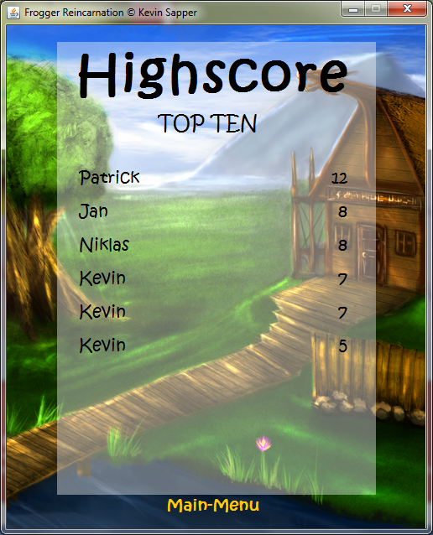
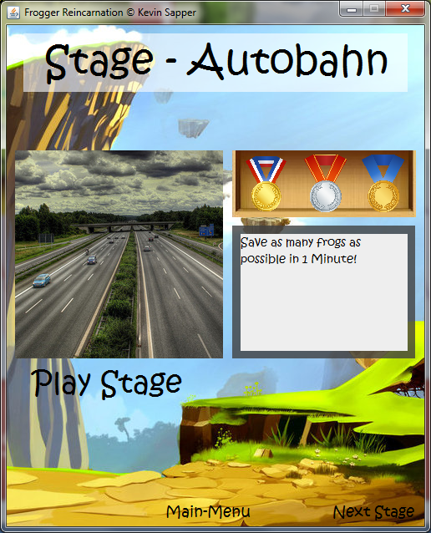
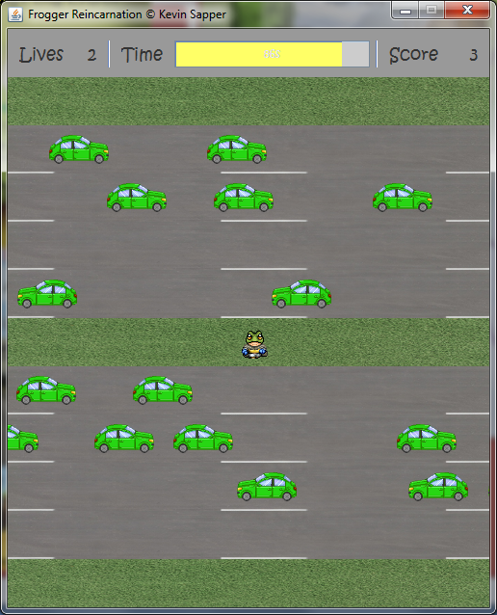
Layout
JFrame
+
CardLayout
JPanel
Main
OpeningCard
HighscoreCard
StagesCard
GameCard
LayeredPane
Background
Box
Content
Image
Cards

Slide 4
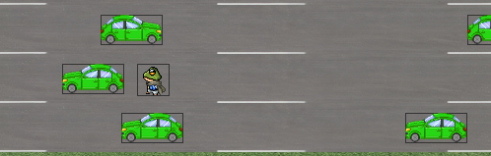
Spielobjekte
<<interface>> Figure
GameObject
Frogger
{}
Aufgabenblatt G
Wrapper für Rectangle/Image
Kollisionen
StreetObject
{KILL}
WaterObject
{CARRY}
Strip
{WIN}

Slide 5
Spielfeld
1
2
3
4
Reihe 5
Acceleration -1
GREEN_CAR
ROAD
5
6
7
8
Reihe 8
Acceleration 2
GREEN_CAR
ROAD
9
10
11

Slide 6
Demo

